Slide 1

Día 1
El Espíritu fue
DESATADO
DÍAS DE ORACIÓN
7-17 de enero de 2026
Notes:
Da una cálida bienvenida a todos e introduce el tema del día.
Explica que el enfoque de esta semana es comprender cómo el Espíritu Santo fue desatado después de la ascensión de Jesús.
Presenta a los personajes de la historia —Luca y Orel— e invita a la audiencia a imaginarse dentro de la historia.

Slide 2
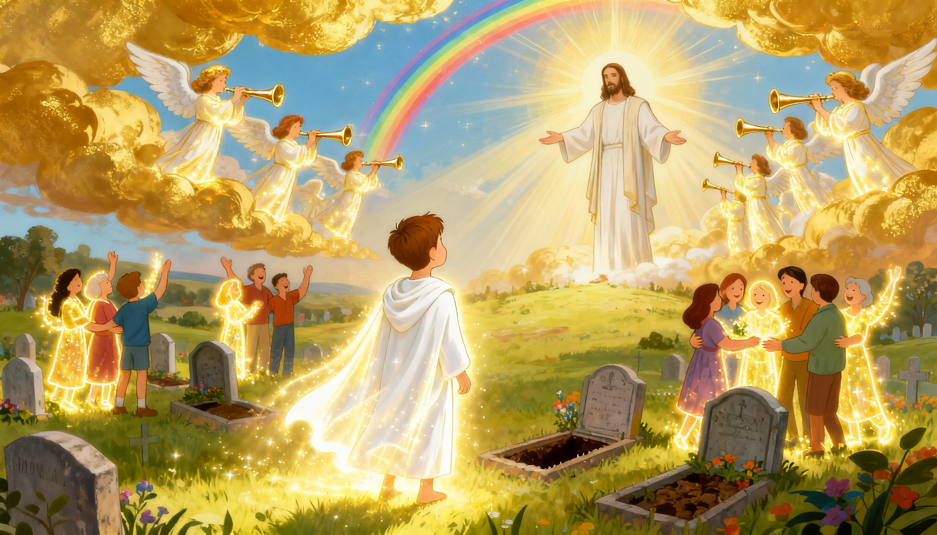
Notes:
Describe la visión inicial: trompetas resonantes, la tierra temblando y los redimidos levantándose de sus tumbas.
Enfatiza la alegría y asombro abrumadores: este es el momento del regreso de Jesús.
Anima a la audiencia a imaginar que están allí, llenos de luz y paz.
Transición: “Entre los que brillaban de gozo estaba un niño llamado Luca…”

Slide 3
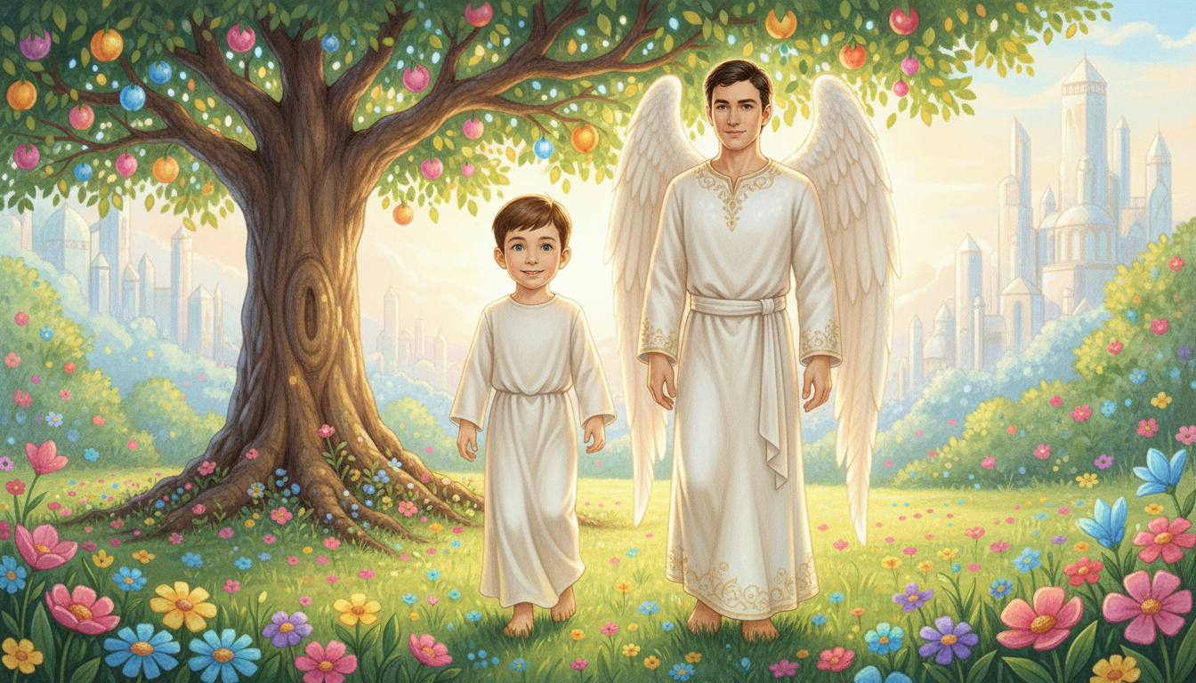
Notes:
Presenta a Orel como el ángel que ha cuidado de Luca durante ocho años.
Explica el significado del nombre Orel: “Luz de Dios.”
Resalta su alegre reencuentro y la misión de Orel de enseñar a Luca sobre el Espíritu Santo.
Pregunta para reflexión: “¿Cómo ha enviado Dios luz y guía a tu vida?”

Slide 4
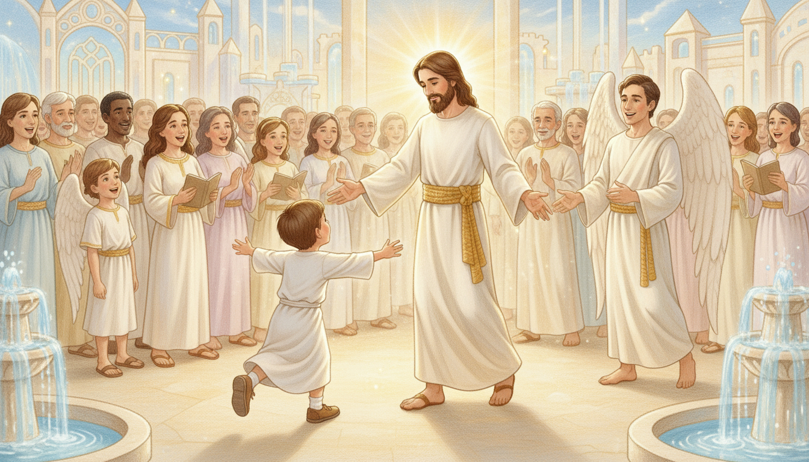
Notes:
Describe el momento emotivo en que Luca se encuentra con Jesús.
Enfatiza las palabras de amor y gratitud de Jesús: “Todo lo hice por ti.”
Mensaje clave: Jesús reconoce que Luca creyó porque el Espíritu Santo obró en su corazón.
Transición a: “Descubramos lo que Jesús prometió acerca del Espíritu Santo.”

Slide 5
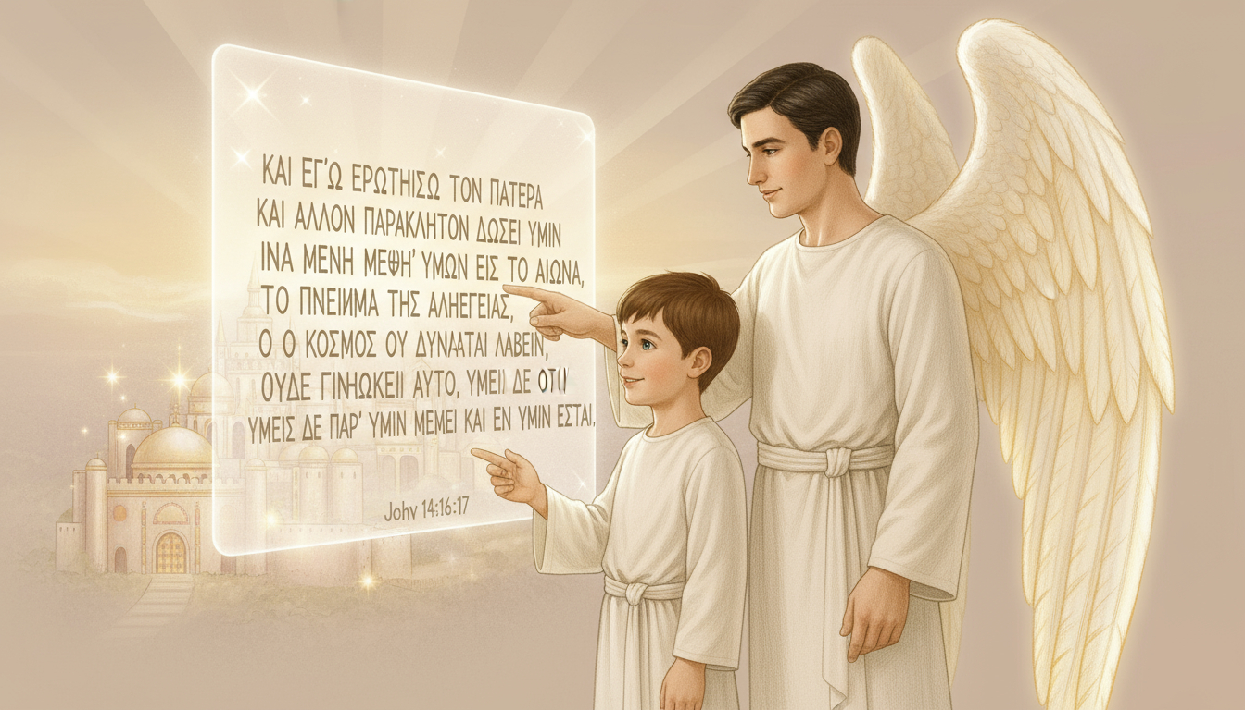
Notes:
Lee o muestra Juan 14:16–17 (NVI):
“Y yo le pediré al Padre, y él les dará otro Consolador para que los acompañe siempre: el Espíritu de verdad.
El mundo no puede aceptarlo porque no lo ve ni lo conoce. Pero ustedes sí lo conocen, porque vive con ustedes y estará en ustedes.” — Juan 14:16–17 (NVI)
Explica que Jesús no podía permanecer físicamente en la Tierra, así que envió al Espíritu para vivir en nosotros.
Destaca la explicación de Orel a Luca sobre cómo el Espíritu continúa la misión de Jesús.
Reflexión: “¿Cómo podemos permitir que el Espíritu viva y nos guíe cada día?”

Slide 6
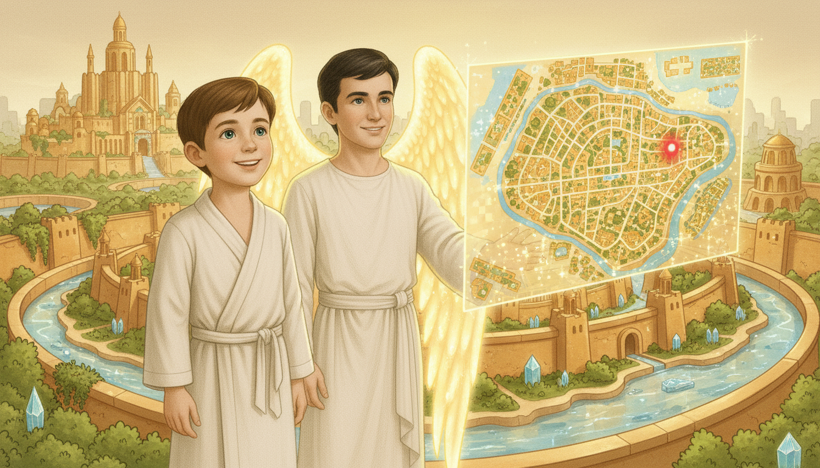
Notes:
Orel le dice a Luca que cuando Jesús ascendió, el Espíritu fue completamente desatado sobre la Tierra.
Enfatiza: el Espíritu Santo actúa en silencio pero con poder para atraer a las personas hacia Jesús.
Hazlo personal: “Cada uno de nosotros es prueba de Su poder: Él transforma, consuela y nos guía.”
Anima a los participantes a compartir un ejemplo de cuando sintieron la presencia o guía de Dios.

Slide 7

Notes:
Invita a los participantes a leer Apocalipsis 21:2 acerca de la Nueva Jerusalén.
Guía la actividad “Manos a la obra”: dibujar o colorear la Nueva Jerusalén y escribir “Quiero vivir aquí.”
Concluye con motivos de oración:
• Para conocer mejor al Espíritu Santo y permitir que sea desatado en nuestras vidas.
• Por el pronto regreso de Jesús y para que vivamos con Él para siempre.
Finaliza con un momento de reflexión en silencio.

